Slide 1






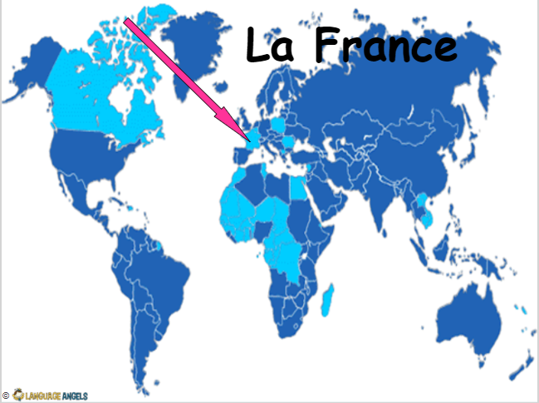


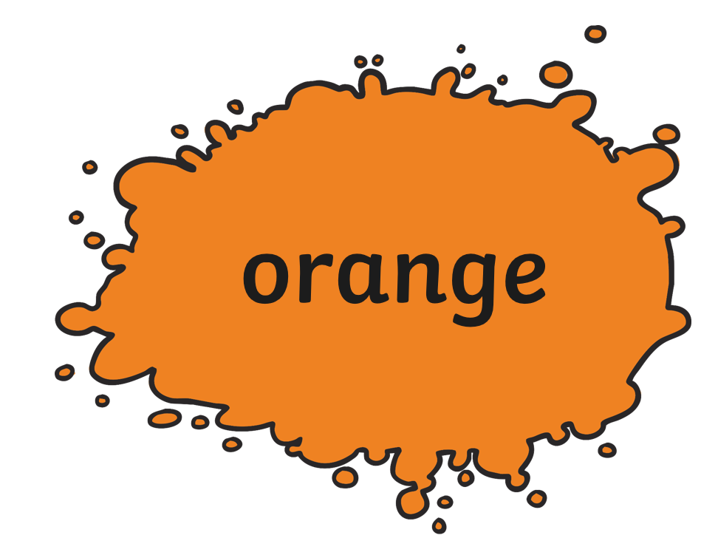
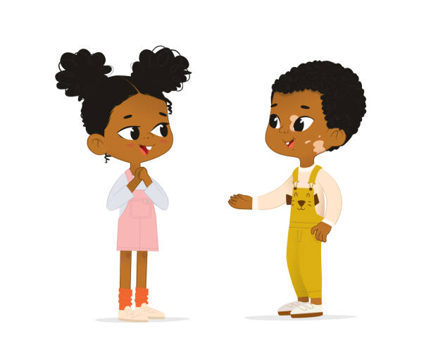




French Knowledge Organiser – Year Two – Autumn 2
J'apprends le français (I’m learning French)
How are you? | I am fine | I am not very well | So, so!
Ça va? | Ça va bien | Ça va mal | Comme ci, comme ça
Comment tu t’appelles?
Je m’appelle
Marc.
What is your name?
My name is Marc.

